Slide 1

中兴ZXECSTM 统一通信解决方案

Slide 2
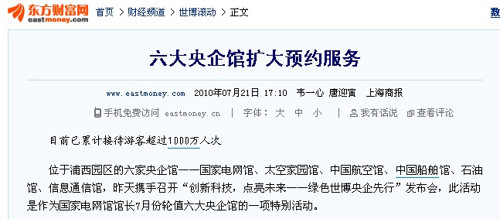

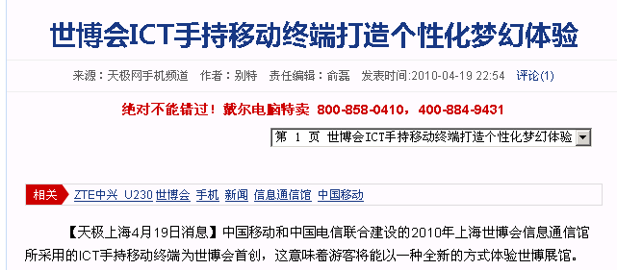
世博启示录
Notes:
ICT是信息、通信和技术三个英文单词的词头组合(Information and Communications Technology，简称ICT) 。它是信息技术与通信技术相融合而形成的一个新的概念和新的技术领域。
21世纪初，八国集团在冲绳发表的《全球信息社会冲绳宪章》中认为：“信息通信技术是21世纪社会发展的最强有力动力之一，并将迅速成为世界经济增长的重要动力。”
目前更多地把ICT作为一种向客户提供的服务，这种服务是IT（信息业）与CT（通信业）两种服务的结合和交融，通信业、电子信息产业、互联网、传媒业都将融合在ICT的范围内。

Slide 3
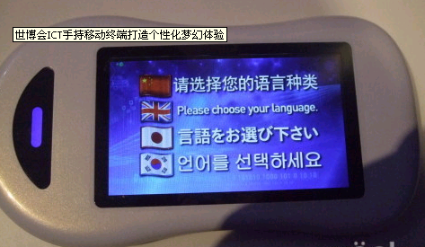
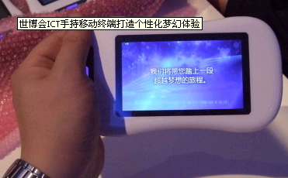
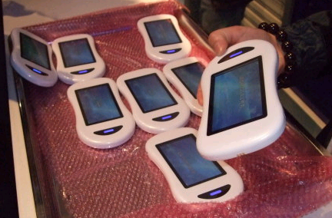
用户体验的变革
Notes:
ICT是信息、通信和技术三个英文单词的词头组合(Information and Communications Technology，简称ICT) 。它是信息技术与通信技术相融合而形成的一个新的概念和新的技术领域。
21世纪初，八国集团在冲绳发表的《全球信息社会冲绳宪章》中认为：“信息通信技术是21世纪社会发展的最强有力动力之一，并将迅速成为世界经济增长的重要动力。”
目前更多地把ICT作为一种向客户提供的服务，这种服务是IT（信息业）与CT（通信业）两种服务的结合和交融，通信业、电子信息产业、互联网、传媒业都将融合在ICT的范围内。

Slide 4
中兴与ICT
截止2010年数据，国际通信厂商中产品线最全的公司
无线产品
核心网产品
承载/接入产品
业务产品及配套
终端产品
UMTS/GSM
移动核心网
WDM/OTN
增值业务
手机
CDMA2000
NG-SDH/MSTP
OSS/BSS
IPTV
TD-SCDMA
固定核心网
IP传送
上网卡
监控产品
WiMAX
路由器
ICT
LTE
IMS
以太网交换机
电源
固定台
ICT是信息、通信和技术三个英文单词的词头组合(Information and Communications Technology，简称ICT) 。它是信息技术与通信技术相融合而形成的一个新的概念和新的技术领域。
Notes:
ICT是信息、通信和技术三个英文单词的词头组合(Information and Communications Technology，简称ICT) 。它是信息技术与通信技术相融合而形成的一个新的概念和新的技术领域。
21世纪初，八国集团在冲绳发表的《全球信息社会冲绳宪章》中认为：“信息通信技术是21世纪社会发展的最强有力动力之一，并将迅速成为世界经济增长的重要动力。”
目前更多地把ICT作为一种向客户提供的服务，这种服务是IT（信息业）与CT（通信业）两种服务的结合和交融，通信业、电子信息产业、互联网、传媒业都将融合在ICT的范围内。

Slide 5


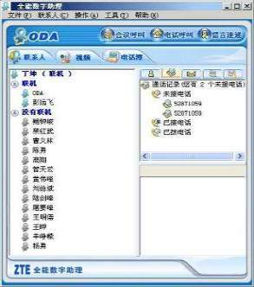

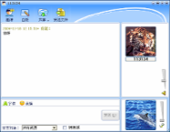







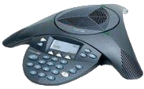


ICT介绍
电子邮件
办公电话
ICT技术
传真机
即时消息
手机
CT
+
IT
短信
个人电脑
OA办公系统
电话会议
服务系统
视频会议
应急系统
全面信息化解决方案：统一通信
Notes:
沟通是现代行业的运作基础。在今天不断变化的商业世界中，行业面临着巨大的竞争压力、日益萎缩的利润和不断发展的业务模式。市场的变化、业务的拓展和用户的增加，行业为了能够做的更有效的沟通，大部分都进行了信息化的建设，这些信息化的建设包括了组建通信网络、购买通信软件、采购与定制行业办公软件（OA、ERP、EIP、CRM）等等。时至今日，语音和数据网络作为重要的战略性资产，已经成为每个行业不可或缺的组成部分，信息化的建设帮助行业提高沟通效率，优化管理，整合资源，在原来的基础上提高了行业运作效率。但是行业还是会面临以下几个新问题：
一、行业建立和使用多套独立的通信系统。每个人都有多种通信联系方式，各种方式相互独立。经常要尝试几种方式，才能把你的信息传达给他人。沟通效率低，缺乏统一的沟通手段。
当前大多数行业存在着多套通信系统：固定电话系统、邮件系统、语音邮件系统、传真系统、视频会议系统，还有移动电话（由移动运营商提供）和即时消息（如MSN）等。每个人都有多种联系方式，比如你的电子邮件账号、你的手机号码、你的办公电话等等，可能只有一种方式能找到你，可实际上沟通的信息发给了另外的联系方式。例如，你发一个邮件给你的同事，但是他可能不在电脑旁，没法及时处理邮件。你为了及时获得反馈，必须要打他的电话或手机通知他回到电脑旁处理邮件。这必然造成沟通效率低的问题。
二、信息分散，沟通信息传递不及时，缺乏主动推送能力。
沟通信息分散在各套系统中，很多系统都需要等到员工主动的去登陆系统才能够知道自己需要处理的问题，系统无法主动告诉员工有事件需要处理。并且这些操作都需要在PC上完成，如果下班或出差在外，员工就没有办法知道自己那些事情需要处理了。
三、 通信能力与办公应用脱离，不容易形成综合的信息沟通，通信能力共享差，资源浪费。
用户无法在行业的办公系统中直接驱动通讯能力。电话还是电话，电脑还是电脑，并不能在邮件或者在应用里面就可以访问行业的各种通信资源，激活多种通讯手段，造成通信资源浪费。
四、各套通信、办公系统独立使用，系统登陆费时费力
通信和办公系统太多，工作的时候需要开启多个系统的窗口，进入每个系统，都要单独输入登陆系统的用户名密码。
五、缺乏集成多种通信方式的、统一的团队沟通协作方式，造成行业团队协作无力。
大多数行业缺乏团队协作的工具，特别对于跨地域的行业，员工之间的协作多通过电子邮件，网站等非实时的方式来进行。或者使用长途电话，这导致大量的通信费用发生。团队实时协作工具对行业用户提高效率，降低成本由显重要。
IP通信技术的出现，使得各种通信媒体均可承载于IP网络之上，并且简单通用的通信协议也得到迅速的发展，让各种通信技术的融合成为可能，也让行业开始重新思考信息技术在行业所扮演的角色。为了保持竞争力，行业必须不断地评估他们的通信战略，充分利用他们现有的信息资源，以确保它们现在乃至未来都能符合业务需求。
UC统一通信是在这样的背景下产生的一种融合计算机技术与传统通信技术于一体的新通信模式，既融合计算机网络与传统通信网络，在一个网络平台上，实现电话、传真、短信、数据传输、多媒体音视频会议、即时通信等众多通信服务。

Slide 6
中兴统一通信品牌
中兴通讯 统一通信解决方案大品牌：ZXECSTM
品牌优势：
中兴通讯为全球产品线最全的厂商，有超过20多年的技术积累
国内最早、唯一统一通信整体解决方案提供厂商
全系列产品自主知识产权，强大的研发和技术支持能力
具有全球化的售前、售后、培训中心，阳光服务
2001年，组建IT中心（业务研究院），开始IT研发，获得CMM5级认证
2003年，从核心网CT产品线成立（中央研究院），负责CT研究
2005年，ICT产品线成立，专业对外服务队伍，推统一通信解决方案
2006年至今，产品服务于国内各行业/行业单位
注：
ECS：Enterprise Converged Service (行业融合服务)
Notes:
ZTE UC Solution：ZXECSTM
UC统一通信是下一代商业通信的标准和目标，是各个通信厂商追求的目标和广大用户对更方便通信的希望。作为全球通信行业主流的解决方案提供厂商。中兴通讯率先在国内推出了基于领先技术的统一通信平台ZXECS。目前解决方案服务于国内各行业行业。
中兴统一通信解决方案ZXECS将用户常用的固定电话，移动电话，电子邮件，语音留言，即时信息，音频及视频会议等各种类型的通信手段融合集成，通过这种将多种通信工具、网络服务和移动设备整合为统一的用户体验，它以崭新的方式将员工、客户、合作伙伴等智能地联结在一起，不管在办公室，在家，还是在机场，都可方便的进行即时系统和移动办公。从而帮助您改进业务流程，创新业务模式，提高生产效率，为您的行业建立起独有的竞争优势。
中兴通讯是目前市场上产品线最齐全的通信厂商。20多年的丰富技术经验积累。使中兴通讯推出的全套统一通信解决方案都为自主研发的系统。从以CT（Communication Technology）技术著称的程控交换机、IPPBX、软交换、语音网关、IP电话等，到目前行业信息化建设，采用IT（Information Technology）技术开发的Email系统、即时通信系统、行业OA系统等。同时中兴通讯还拥有成熟的数据产品线、监控产品线、视频会议产品线、传输产品线、安全产品线。为统一通信的发展提供了大量的专利技术。
ZXECS的创新技术和理念为行业通信提供了智能化的解决方案，使行业可以更加紧密地将通信和业务流程结合在一起，简化沟通的方法，远程和移动沟通将会变得与面对面交流一样高效和方便，实现了更高的协作效率、更快的决策速度和响应能力。

Slide 7

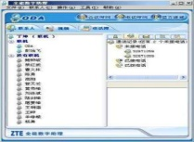

统一通信建设思路
发展行业特色业务<----
企业、行业个性化定制
更多定制化
统一服务、统一调度
---> 提供专业
增值业务
专业应用等
统一通信业务平台
---> 统一通信平台
建设完毕
统一通信
现网升级、IP化改造
---> 基础平台
改造完毕
基础语音

Slide 8
ZXECSTM统一通信的领先优势
中兴通讯的ZXECS是国内最早提出统一通信的品牌。其相关发展历程如下：
 | 基础语音 | 统一通信 | 统一服务 | 统一应急
技术积累 | 数字程控交换机（PBX） 国内第一款TDM内核程控交换机 1995年，中兴ZXJ10 | IM 2004年，ZTE IM系统 第一张全球大型多业务IM商用系统：中兴内部协同办公网建立 全公司6万员工使用IM至今 国内运营商主力供货厂商 方案发展到第九版 | 全IP内核呼叫中心 2004年，中兴ZXNGCC 2006年，40000路IVR系统上海电信商用 2008年，7500坐席超大呼叫中心系统江苏电信商用 目前全球市场占有率第一 方案发展到第五版 | 智能数字调度系统 1999年，中兴ZXQ10 2004年，中兴发布GOTA数字集群专利 2008年，成为中国标准，中兴集群调度成为国内 第一品牌
 | 软交换（NGN、IPPBX） 国内第一款IP内核软交换 2001年，中兴ZXSS10
统一 通信 发展 | 国内领先发布统一通信大平台 ZXECS UC10 2005年，中兴 IBX系列 | UC 中兴IM平台领先升级为第三代UC系统， 2005年，中兴UC系列 | IP内核全业务呼叫中心 国内领先发布第一款一体化全业务呼叫中心产品 2006年，中兴CC系列 | 全IP内核触屏调度系统 国内领先第一款全IP内核触摸屏调度台 2006年，中兴PDS系列
Notes:
11月27日消息 2008年11月，工业和信息化部正式颁发中兴通讯GoTa为通信行业数字集群标准。整套行业标准包括十五项，涉及移动台、基站子系统、调度子系统和系列接口，均详细规定了技术要求和测试方法。至此GoTa与TETRA、iDEN同列中国的三大数字集群标准，同时也是目前唯一的国产数字集群系统的行业标准。
中兴通讯CDMA产品线总经理李键，长期推动GoTa标准和产业化等工作，她表示：“从标准参考文件到正式行业标准，尽管只有一步之遥，但对GoTa产业的壮大发展意义非凡。国家标准成功之后，更坚定了我们推进GoTa的国际标准工作的信心和决心。”
2004年，全球首创的基于CDMA的GoTa由中兴通讯独家推出，并很快通过评审成为基于CDMA技术的国家数字集群标准的参考文件；当时中兴通讯拥有30多项GoTa基础专利和100多项核心专利。短短两年时间，GoTa迅速完成了大规模商业化应用，首开国产通信技术向国际厂商专利授权（IPR）的先河；2007年华为也正式加入GoTa阵营，获取了GoTa的IPR子授权，并推出了GoTa系列终端。
2005年，中兴通讯GoTa荣获原信产部颁发的年度大奖--“中国信息产业重大技术发明”奖。GoTa多次荣获广东省科技进步一、二等奖。中兴通讯累计贡献了300多项GoTa专利, 涵盖各子系统、芯片和终端等。
2008年8月，GoTa成功护航青岛奥运会帆船赛等重大赛事。GoTa已经在40多个国家大规模成功商用，包括挪威、捷克、马来西亚、中国、加纳和哥伦比亚等。在南京、沈阳、天津、长春和青岛等城市建有GoTa网络。中国电信各省非常看重以GoTa在差异化增值业务的应用，纷纷抛出建网的橄榄枝

Slide 9
ZXECSTM四大成熟应用
企业统一通信
企业统一服务
…
统一通信
（平台、增值业务）
统一服务
（专业应用）
企业统一应急
企业统一语音
基础平台
（基建）
统一应急
（专业应用）
ICT应用
多业务交换（语音、视频、消息）、统一通信录、业务管理
统一通信业务平台
以基于通讯录的语音/视频/消息通信为基础业务
平台化的技术整合各类不同的业务
最终为企业客户呈现便捷、丰富的业务应用体验

Slide 10
目录
基础语音、统一通信解决方案

Slide 11
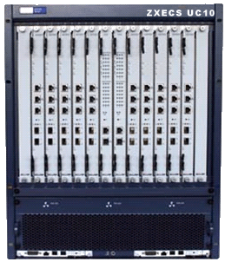

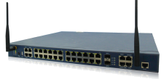




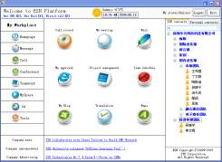
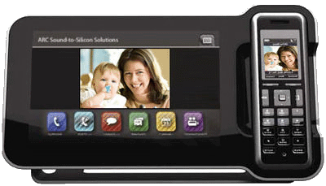

最主流、稳定的架构
统一语音
统一协作
统一服务
统一应急
统一平台建设
ZXECS UC10
统一通信大平台
ATCA即Advanced Telecom Computing Architecture
（高级电信计算架构）
99.999%的可用性
与IBM的T架构齐名
目前最主流架构
IBX10000
IP语音平台
UC100
IP协同办公平台
CC100
IP呼叫中心平台
PDS100
IP调度指挥平台
IBX/EBG系列综合业务交换设备
AG/TG/TCG系列语音网关
统一用户体验
传统方式
统一通信方式
ePhone
多媒体电话
eDesk
个人信息门户
eTouch
触摸屏信息终端
eStation
触摸屏调度台
模拟电话
传真机
智能手机

Slide 12
最丰富的产品系列
解决方案 | 产品 | 型号 | 介绍
IP语音解决方案 （VOIP） | IBX语音交换平台 | ZXECS IBX10000 语音软交换 | 万门级NGN行业语音交换平台（国内率先发布）
 |  | ZXECS IBX1000 综合业务交换设备 | 千门级一体化综合业务交换平台（国内规格最高）
 | GW语音网关 | ZXECS AG 7/8/9系列 | 4-96口FXS、FXO口接入网关（国内规格最高）
 |  | ZXECS TG 9系列 | 1-32E1 IP、E1中继网关（国内最全系列）
 |  | ZXECS TCG 5系列 | 万能协议转换网关（国内协议排名最全面）
 | ePhone体验终端 | ZXECS Phone P/V、eP系列、Touch系列、E智能系列 | IP电话、IP多媒体可视电话机、触摸屏系列、智能个人终端系列（国内最全系列）
IP协同办公解决方案 （UC） | UC100 （OE） | ZXECS UC100 OfficeExchange | 协同办公服务平台（国内最大网6万规模）
 | eDesk 电脑软终端 | ZXECS eDesk | 协同办公桌面软终端（中国移动首席合作伙伴）
 | eTouch 智能个人终端 | ZXECS eTouch | 触摸屏个人通信终端（国内首发）
 | eMobile移动终端 | ZXECS eMobile | 移动个人通信终端（和黑莓名列两大运营品牌）
 | UC100 （MP） | ZXECS UC100 MeetingPoint | 电话会议、视频会议 平台（国内首发）
 | UC100 （CP） | ZXECS UC100 CollaboratingPoint | 数据会议平台
IP呼叫中心解决方案 （CC） | CTI中间件 | ZXECS CTI | 中间件软件
 | CC100 业务软件 | ZXECS CC100 | 呼叫中心业务软件
IP调度指挥解决方案 （PDS） | PDS100 | ZXECS PDS100 | 调度指挥平台（可视化调度国内首发）
 | 引擎系列 | 监控引擎 | 与监控集成（电力行业专利编写者）
 | 引擎系列 | 视频会议引擎 | 与视频会议集成（电力行业专利编写者）
 | eStation | ZXECS eStation | IP多媒体触摸屏调度台（国内首发）

Slide 13









各行业十二五规划对语音建设的明确要求：统一架构
与运营商网络互通
与行业内部传统PBX互通
话单/计费
3G支撑
升级换代
节省话费
提升效率
统一通信
个性化
电话会议
增值业务
三网融合
可视化
对外服务
电话/传真
点对点视频
话务台

Slide 14
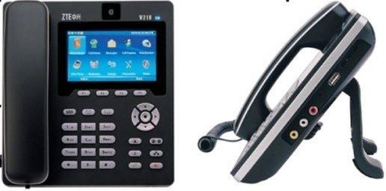


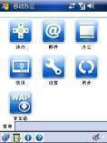
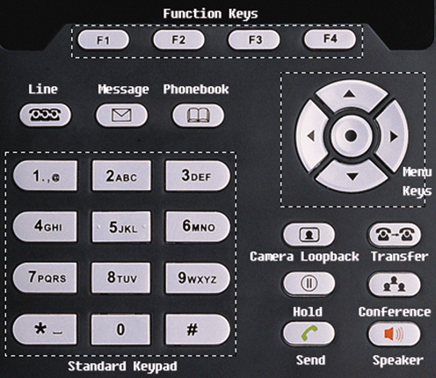
















十二五规划对于统一通信的要求：统一体验
eDesk
系列门户软件
ePhone
系列多媒体话机
eTouch
系列触屏终端
eＭobile
手机
统一业务体验
无线化接入体验
一键式功能体验
移动手机
定制化业务体验

Slide 15

智能化：使用习惯的统一
电脑
桌面
移动
统一体验
Android的大力发展

Slide 16
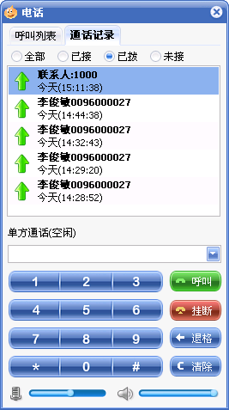

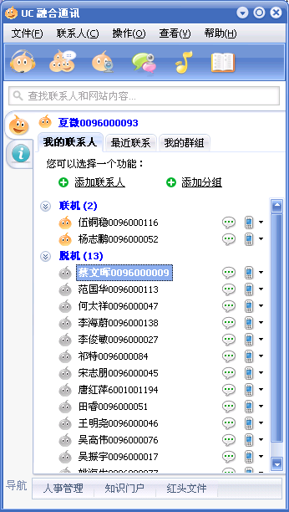
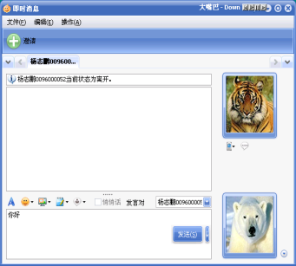



统一通信的直观感受
eDesk个人门户
统一信息
统一短信
统一语音
统一视频
统一通信录
协同办公客户端，是一种重要的员工办公和通信手段！
即时消息：状态呈现、多方交流等
业务导航：应用系统集成、单点登录等
通讯业务：单方电话、多方电话、会议电视接入、短消息收发等
数据业务：电子白板、文件共享、文件传输等
统一办公

Slide 17
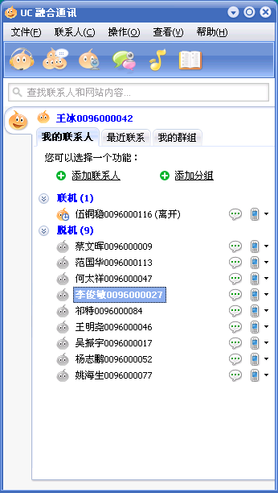
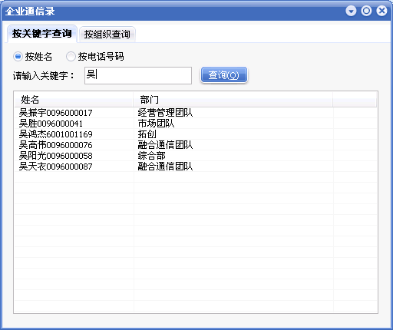
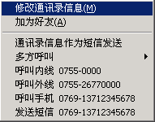
统一通讯录
通讯录的点击显示
通讯录的查找

Slide 18
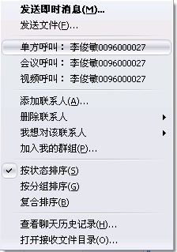
统一语音

Slide 19
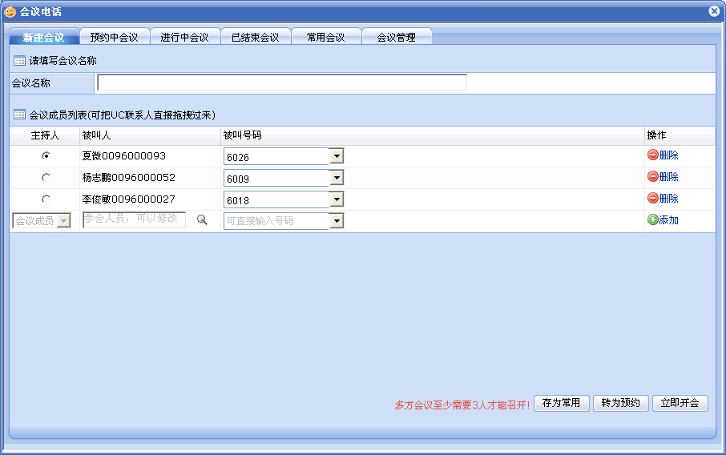
统一会议
统一协作
统一会议
会议开始

Slide 20
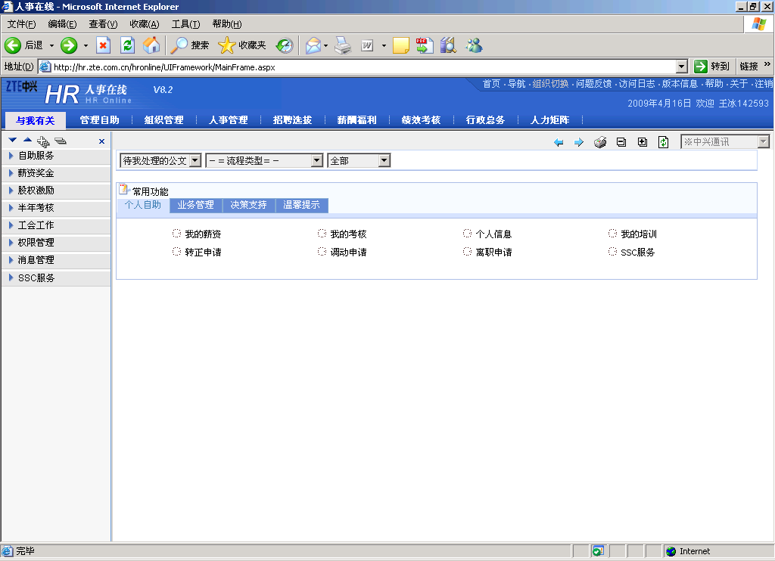
统一办公

Slide 21
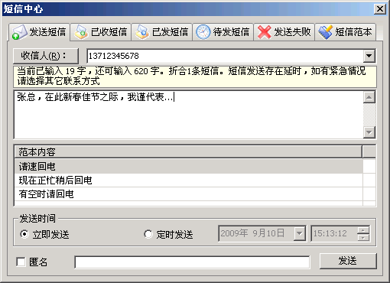
统一短信平台
1、信息发布及问候祝福、对内发布会议通知
2、对客户发布商情，以及动态发送温馨问候如生日祝福节假日问候等
3、短信客服中心受理客户投诉和咨询；发出调查信息让客户反馈。
4、设立广告短信，对老客户或按号段发布促销（新品推广）短信广告

Slide 22





新技术广泛应用，使通信质量上了一个新的台阶
（1）无线通信
立体声蓝牙无线音频传送
辅助平台
（1）无线通信
无线连接语音平台
IP专网
（2）关联通信
桌面
（3）高保真
GIPS 高质量语音保障技术
HD G.722高保真音频技术
（2）关联通信
无线

Slide 23




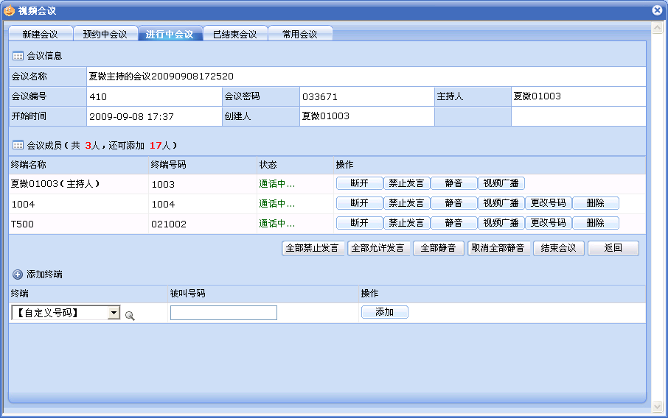


新一代统一会议解决方案
ZXECS UC10统一通信平台
统一部署
使用语音资源召集
多方语音会议
电话会议
语音系统
统一语音引擎
统一视频引擎
使用MCU资源召集
多方视频会议
视频会议
视讯系统
统一会议控制管理
统一录音、录像、回放
统一的会议加入方式
eTouch
触摸屏信息终端
eDesk个人桌面门户
ePhone多媒体电话
移动手机

Slide 24
统一操控
实时操控

Slide 25
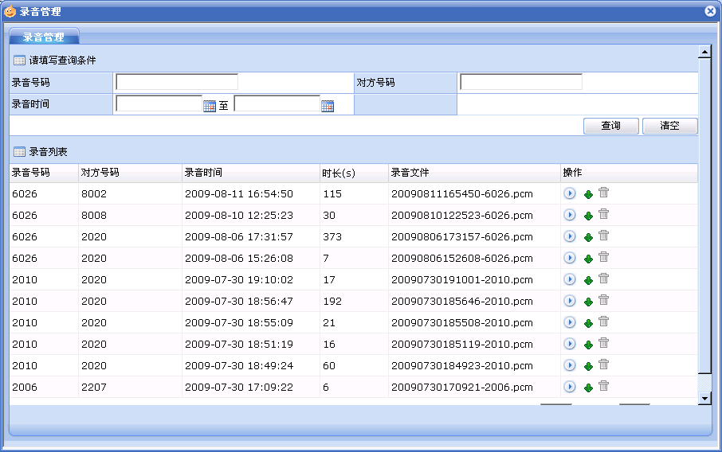
统一数字存储
全程录音可进行回放、管理

Slide 26
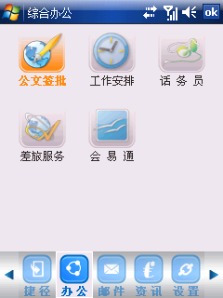
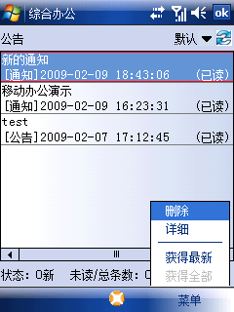
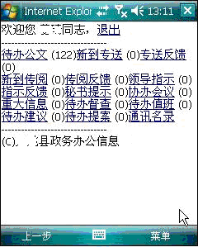
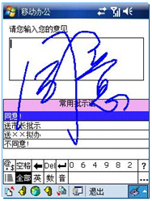




行业移动信息化
定制菜单
实时通知
日程提醒
公文审批
世界两大移动办公运营品牌：
（黑莓公司）Blackberry：“黑莓”，运营商：中国移动
（中兴通讯）Strawberry：“草莓”，运营商：印尼Telcomsel
中兴智能手机排名（出货量）：世界排名第五，亚洲排名第三

